Slide 1
اتباع سنة رسول الله
فائدة الأسبوع
تسجيل الحضور والغياب
تحية العلم
البدء بتسجيل الحصة

Slide 2
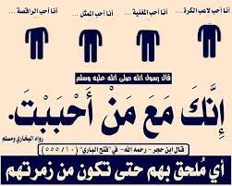

Slide 3
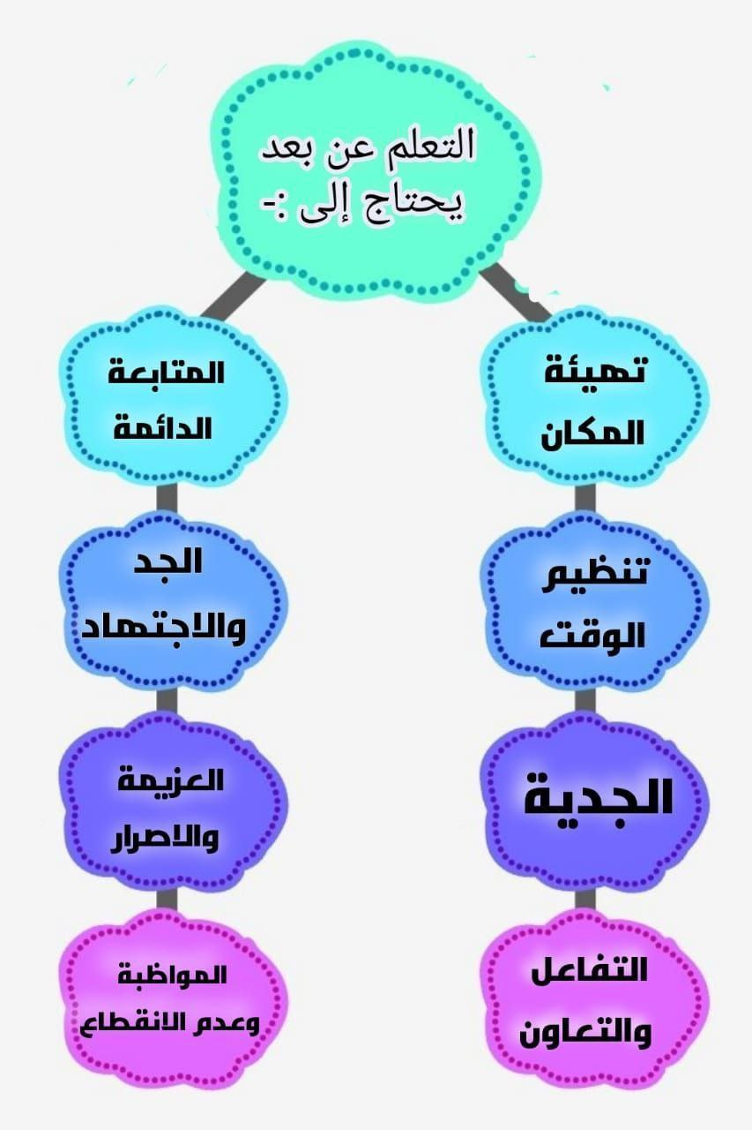
العُلا آمنة رقمياً
القوانين الصفية

Slide 4
صف دولة الإمارات بكلمة

Slide 5
عنوان الدرس
الإمارات في خدمة العالم

Slide 6
ما هو حال العالم الإسلامي والعربي بشكل خاص
والعالم بأكمله بشكل عام ؟
قَالَ النَّبِيَّ -صَلَّى اللَّهُ عَلَيْهِ وَسَلَّمَ-: « مَنْ أَصْبَحَ مِنْكُمْ آمِنًا فِي سِرْبِهِ مُعَافًى فِي جَسَدِهِ عِنْدَهُ قُوتُ يَوْمِهِ فَكَأَنَّمَا حِيزَتْ لَهُ الدُّنْيَا ) رواة الترمذي

Slide 7
كيف للمسلم أن يحافظ على النعم

Slide 8
* شكر الله على النعم
* عدم الإسراف فيها
* عدم التكبر والغرور لان الله هو الذي رزقنا وهو الذي سيأخذها
* مساعدة الآخرين لنشر المودة والحب والبركة
* استغلال النعم في طاعة الله

Slide 9
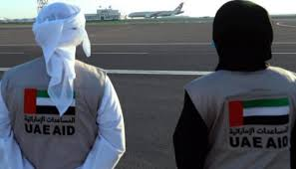
دائما ما تُقدِم دولة الامارات على مساندة الدول والعمل على الإعانة والإغاثة للمحتاجين .
كيف اربط هذا الحديث بفعل دولة الامارات ؟
قال صلى الله عليه وسلم ( إِنْ قَامَتْ عَلَى أَحَدِكُمُ الْقِيَامَةُ، وَفِي يَدِهِ فَسِيلَةٌ فَلْيَغْرِسْهَا )
* الحث على العمل و الاجتهاد.
* المؤمن القوي خير من المؤمن الضعيف

Slide 10
X
O
السؤال الثالث
X
O
السؤال الثاني
X
O
السؤال الأول
مجموعة الفصل ×
مجموعة التيمز O
أجب عن الأسئلة لتفوز
الأسباب التي دفعت الامارات لمساعدة العالم.
X
O
السؤال السادس
X
O
السؤال الخامس
X
O
السؤال الرابع
X
O
السؤال التاسع
X
O
السؤال الثامن
X
O
السؤال السابع
إعادة اللعبة
tekhnologic

Slide 11
أنواع المساندات التي قدمتها الامارات للعالم
التعليم
قال صلى الله عليه وسلم ( انصر أخاك ظالما أو مظلوما)
الصحة
قال رسول الله: «أحب الناس إلى الله تعالى أنفعهم للناس، وأحب الأعمال إلى الله، عز وجل، سرور يدخله على مسلم، أو يكشف عنه كربه، أو يقضي عنه ديناً، أو تطرد عنه جوعاً)
مساندة المحتاجين
التعاون على الخير
{ ‏‏يَرْفَعِ اللَّهُ الَّذِينَ آمَنُوا مِنكُمْ وَالَّذِينَ أُوتُوا الْعِلْمَ دَرَجَاتٍ }
مبادرة ( الشام في قلوبنا / عونك يا يمن)

Slide 12
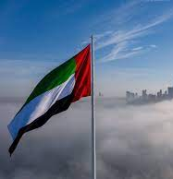
ما أهم شيء تعلمته من أفعال الامارات و مبادراتها ، وستجعله منهجا لك في حياتك

Slide 13
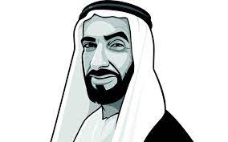
واجب
بعد البحث قم بكتابة تقرير من ورقة واحدة بخط اليد وتزين بألوان الامارات ، تكتب فيه دور الشيخ زايد بن سلطان في مساعدة المحتاجين

Slide 14
تذكرة خروج :
مدى فهمك للدرس
1
2
3
فهمت الدرس
أحتاج لمساعدة
لم أفهم الدرس

Slide 15
أكثر شيء أعجبك في الحصة
شعورك تجاه الدرس
نقاط استفدت منها
كلمة تودّ أن تقولها

